Slide 1
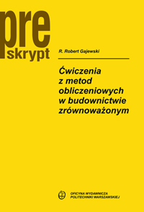
Metody Obliczeniowe w Budownictwie Zrównoważonym

Slide 2
Metody Obliczeniowe Cele przedmiotu (1)
Zapoznanie z:
ogólnymi zagadnieniami teorii modelowania,
pojęciami modelu matematycznego i fizycznego
błędami powstającymi na rożnych etapach procesu modelowania.
Zrozumienie podstaw Bezpośredniej Metody Sztywności (Direct Stiffness Method) i jej zastosowania w analizie statycznej konstrukcji prętowych.

Slide 3
Metody Obliczeniowe Cele przedmiotu (2)
Zapoznanie z teoretycznymi podstawami metod przybliżonego rozwiązywania problemów brzegowych (Metoda Elementów Skończonych) na przykładzie zagadnienia stacjonarnego przepływu ciepła.
Zdobycie podstawowej j wiedzy w zakresie optymalizacji zagadnień inżynierskich i matematycznego modelowania tych problemów.

Slide 4
Metody Obliczeniowe Cele przedmiotu (3)
Przekazanie wiedzy dotyczącej prawidłowego wykorzystania oprogramowania oraz umiejętności oceny i weryfikacji wyników obliczeń komputerowych

Slide 5
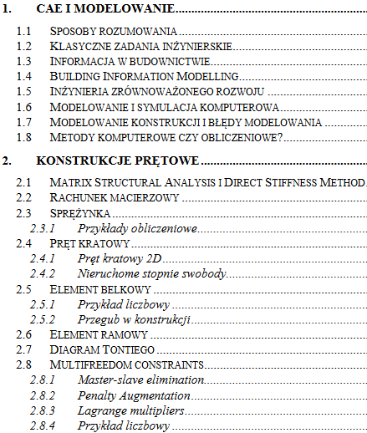
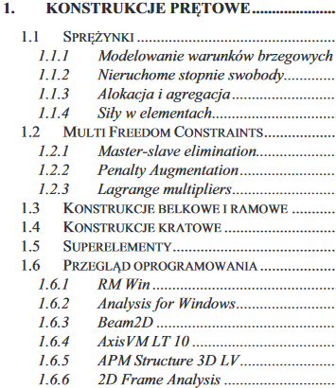
Blok 1 Technologia MES

Slide 6
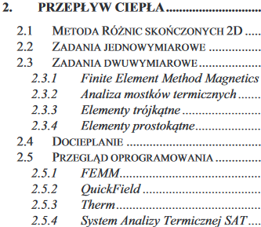
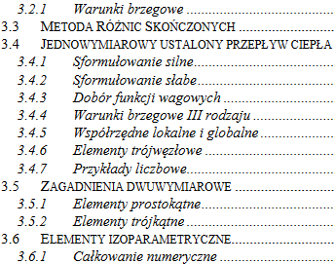
Blok 2 Przewodzenie ciepła

Slide 7
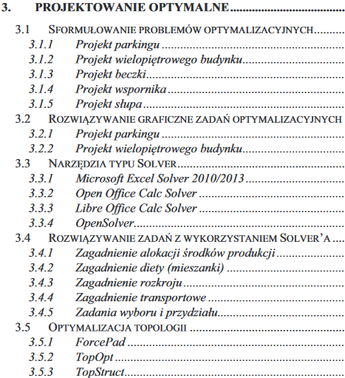
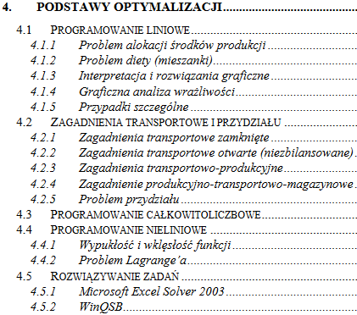
Blok 3 Projektowanie optymalne

Slide 8
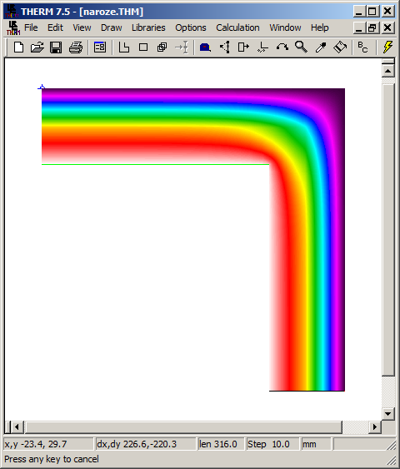
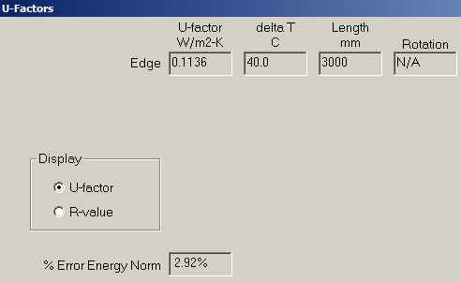
Tego uczymy w praktyce…

